Slide 1
并发编程框架Disruptor
基础服务组: 李国平

Slide 2
01
背景介绍
目录
02
核心概念
03
简单的demo上手
CONTENTS
04
为什么快?

Slide 3
01
背景介绍

Slide 4
1. disruptor是LMAX架构的一种设计，而LMAX是一种新型的零售金融交易平台。disruptor主要用于大规模低延迟的高并发业务场景，其核心disruptor是一个基于事件源驱动机制的业务逻辑处理器，整个业务逻辑处理器完全运行在内存中,这个系统是建立在JVM平台上,它能够在一个线程里每秒处理6百万订单。 disruptor在无锁的网络情况下，实现了Queue的并发.一个仅仅部署在4台服务器上的服务，每秒向Database写入数据超过100万行数据，每分钟产生超过1G的数据。而每台服务器（8核12G）上CPU占用不到100%，load不超过5。
2. Disruptor它是一个开源的并发框架，并获得2011 Duke’s 程序框架创新奖，能够在无锁的情况下实现网络的Queue并发操作。

Slide 5
02
核心概念的介绍

Slide 6
功能角度理解
1.Disruptor 可以和 BlockingQueue 进行横向对比. 不过Disruptor除了能完成同样的工作场景外，能做更多的事，效率也更高。
2. 同一个“事件”可以有多个消费者，消费者之间既可以并行处理，也可以相互依赖形成处理的先后次序(形成一个依赖图)
总结: 一般性地来说，当你需要在两个独立的处理过程(两个线程)之间交换数据时，就可以使用 Disruptor 。当然使用队列（如上面提到的 BlockingQueue）也可以，只不过 Disruptor 做得更好。

Slide 7
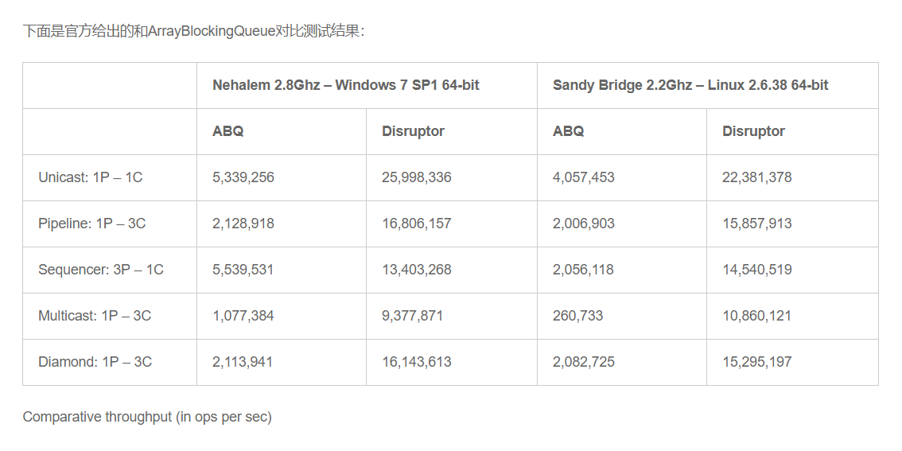
第一印象
官方给出和ArrayBlockingQueue的数据对比

Slide 8

生产者消费者模型
Disruptor 首先可以理解成一种高效的生产者消费者模型. 现在支持多生产者, 多消费者的模式.比BlockingQueue功能丰富之处的一个体现.
理解成一个存储数据的容器
Disruptor(RingBuffer)
Producer
Consumer

Slide 9
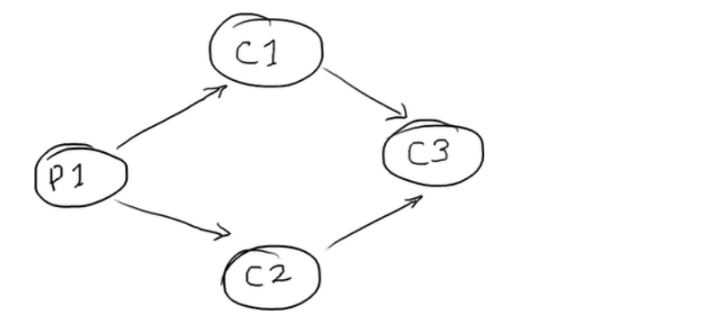
参考: http://ifeve.com/dissecting-disruptor-wiring-up-cn/

Slide 10
核心模块
RingBuffer: 被看作Disruptor最主要的组件，然而从3.0开始RingBuffer仅仅负责存储和更新在Disruptor中流通的数据。对一些特殊的使用场景能够被用户(使用其他数据结构)完全替代。
Sequence: Disruptor使用Sequence来表示一个特殊组件处理的序号。和Disruptor一样，每个消费者(EventProcessor)都维持着一个Sequence。大部分的并发代码依赖这些Sequence值的运转，因此Sequence支持多种当前为AtomicLong类的特性。
Sequencer: 这是Disruptor真正的核心。实现了这个接口的两种生产者（单生产者和多生产者）均实现了所有的并发算法，为了在生产者和消费者之间进行准确快速的数据传递。
SequenceBarrier: 由Sequencer生成，并且包含了已经发布的Sequence的引用，这些的Sequence源于Sequencer和一些独立的消费者的Sequence。它包含了决定是否有供消费者来消费的Event的逻辑。
WaitStrategy：功能包括：当没有可消费的事件时，根据特定的实现进行等待，有可消费事件时返回可事件序号；有新事件发布时通知等待的 SequenceBarrier。它决定了一个消费者将如何等待生产者将Event置入Disruptor。
Event：从生产者到消费者过程中所处理的数据单元。Disruptor中没有代码表示Event，因为它完全是由用户定义的。

Slide 11
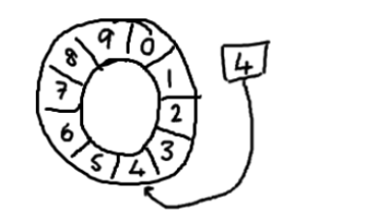
核心模块
RingBuffer是一个环状的缓存，准确说，是一个用数组实现的环形队列。
不像传统队列，维护对头，队尾，它只有维护一个引用, 指向下一个可用的数据缓存区
队列大小一定是2的N次方,sequece 一直自增，进行位操作可以快速定位到实际slot , sequece & （array length－1） = array index，比如一共有8槽，9 &（8－1）= 1.

Slide 12
03
请看代码

Slide 13
04
为什么快?

Slide 14
1.不使用锁
查看ArrayBlockingQueue源码发现put,poll 等方法使用了锁.
使用锁存在线程上下文的切换,多线程对资源的争夺. 使用锁效率低下.
而Disruptor根本就不用锁, 在需要确保操作是线程安全的（特别是，在多生产者的环境下，更新下一个可用的序列号）地方，我们使用CAS（Compare And Swap/Set）操作。CAS操作比锁消耗资源少的多，因为它们不牵涉操作系统. CAS是一个CPU级别的指令，在我的意识中，它的工作方式有点像乐观锁——CPU去更新一个值，但如果想改的值不再是原来的值，操作就失败，因为很明显，有其它操作先改变了这个值。
在单生产者使用SingleThread 单线程策略, 直接使用long类型，没有锁也没有CAS。这意味着单线程版本会非常快，因为它只有一个生产者，不会产生序号上的冲突。 多生产者使用AtomicLong 来避免竞争,AtomicLong内部采用了CAS

Slide 15
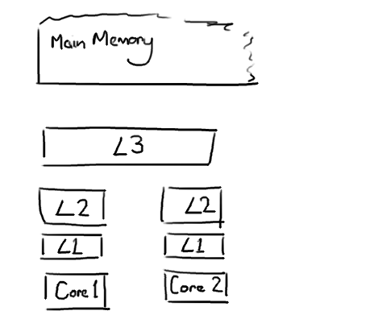
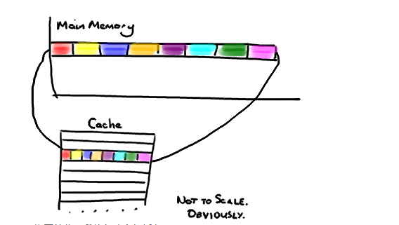
2.避免伪共享
当CPU执行运算的时候，它先去L1查找所需的数据，再去L2，然后是L3，最后如果这些缓存中都没有，所需的数据就要去主内存拿。走得越远，运算耗费的时间就越长。
前面提到了多个生产者,会对RingBuffer的序列号产生竞争.所以Disruptor内部采用了CAS操作来提升性能.
下面来介绍缓冲行的概念. 数据在缓存中不是独立存储的,而是以64字节的cache-line存储的. CPU缓存中的基本单位.

Slide 16
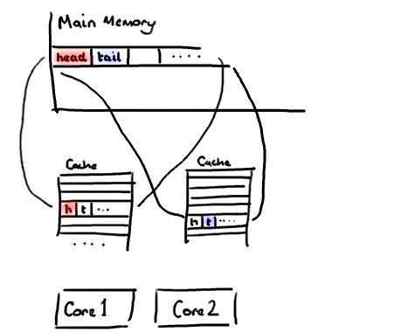
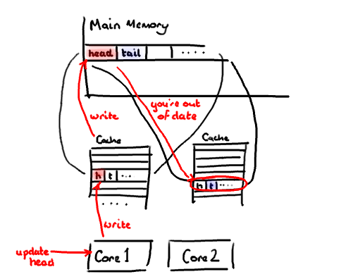
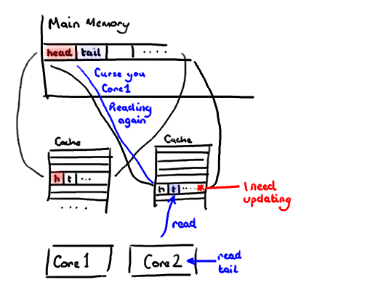
2.避免伪共享
共享同一个缓存行的变量”，就会无意中影响彼此的性能，这就是伪共享
core1更新数据,导致core2的cache中数据无效
core2想读取tail,发现数据不在,在主存中加载

Slide 17
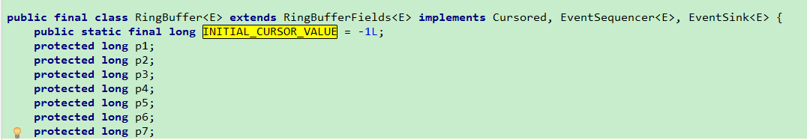
2.避免伪共享
使用缓冲行解决伪共享问题
通过增加补全来确保BingBuffer的序列号不会和其他东西同时存在于一个缓存行中, 因此没有伪共享，就没有和其它任何变量的意外冲突，没有不必要的缓存未命中。

Slide 18
3.内存预分配
避免GC：写Java程序的时候，很多人习惯随手new各种对象，虽然Java的GC会负责回收，但是系统在高压力情况下频繁的new必定导致更频繁的GC，Disruptor避免这个问题的策略是：提前分配。在创建RingBuffer实例时，参数中要求给出缓冲区元素类型的Factory，创建实例时，Ring Buffer会首先将整个缓冲区填满为Factory所产生的实例，后面生产者生产时，不再用传统做法（顺手new一个实例出来然后add到buffer中），而是获得之前已经new好的实例，然后设置其中的值。举个形象的例子就是，若缓冲区是个放很多纸片的地方，纸片上记录着信息，以前的做法是：每次加入缓冲区时，都从系统那现准备一张纸片，然后再写好纸片放进缓冲区，消费完就随手扔掉。现在的做法是：实现准备好所有的纸片，想放入时只需要擦掉原来的信息写上新的即可。

Slide 19
THANK YOU!

